Slide 1
CAPÍTULO 1
INTRODUCCIÓN.
TECNOLOGÍA Y ORGANIZACIÓN DE COMPUTADORES
1º Grado en Ingeniería Informática.

Slide 2
Tema 1. Introducción
RESUMEN:
  En este tema se cubren conceptos básicos para facilitar el resto seguimiento del resto de la asignatura.
  Se define la estructura funcional de un computador.
  Se indican distintos niveles de abstracción desde los que se puede describir un computador.
  Se muestran las distintas representaciones de datos numéricos que procesa el computador .
  Se introducen los sistemas analógicos y digitales, con sus diferencias en el modo de procesamiento.
  OBJETIVOS:
  Conocer la organización básica y componentes de un computador
  Identificar los factores que determinan las prestaciona básicas de un computador
  Comprender la conveniencia de describir un computador en diferentes niveles de abstracción para facilitar su comprensión, su diseño y su utilización.
Tecnología y Organización de Computadores

Slide 3
Tema 1. Introducción
CONTENIDOS:
1.1. Conceptos básicos
1.2. Estructura funcional de un computador.
1.3. Representación de datos numéricos.
1.4. Niveles conceptuales de descripción de un computador.
1.5. Sistemas analógicos y digitales.
BIBLIOGRAFÍA:
[PRI06]:1 ; [PRI05]:1
Tecnología y Organización de Computadores

Slide 4
Tema 1. Introducción
CONTENIDOS:
1.1. Conceptos básicos
1.2. Estructura funcional de un computador.
1.3. Representación de datos numéricos.
1.4. Niveles conceptuales de descripción de un computador.
1.5. Sistemas analógicos y digitales.
Tecnología y Organización de Computadores

Slide 5
1.1 Conceptos básicos
Informática:
  Es el conjunto de conocimientos científicos y técnicas que hacen posible el tratamiento automático de la información por medio de computadoras electrónicas.
Tecnología y Organización de Computadores

Slide 6
1.1 Conceptos básicos
Computador, Computadora u ordenador:
  Es una máquina capaz de aceptar unos datos de entrada, efectuar con ellos operaciones lógicas y aritméticas, y proporcionar la información resultante a través de un medio de salida; todo ello sin intervención de un operador humano y bajo el control de un programa de instrucciones previamente almacenado en el propio computador.
Entradas
Salidas
Computador
Datos de entrada e instrucciones
Datos de salida
Tecnología y Organización de Computadores

Slide 7
1.1 Conceptos básicos
Calculadora:
  Es una máquina capaz de efectuar operaciones aritméticas bajo el control directo del usuario.
Datos:
  Son conjuntos de símbolos utilizados para expresar o representar un valor numérico, un hecho, un objeto o una idea; en la forma adecuada para ser objeto de tratamiento.
Tecnología y Organización de Computadores

Slide 8
1.1 Conceptos básicos
Codificación:
  Es una transformación que representa los elementos de un conjunto mediante los de otro, de forma tal que a cada elemento del primer conjunto le corresponda un elemento distinto del segundo.
Tecnología y Organización de Computadores

Slide 9
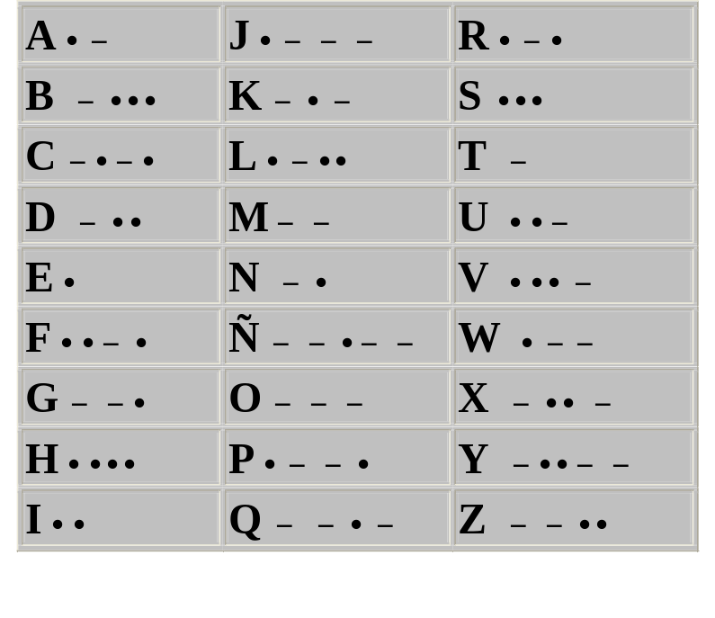
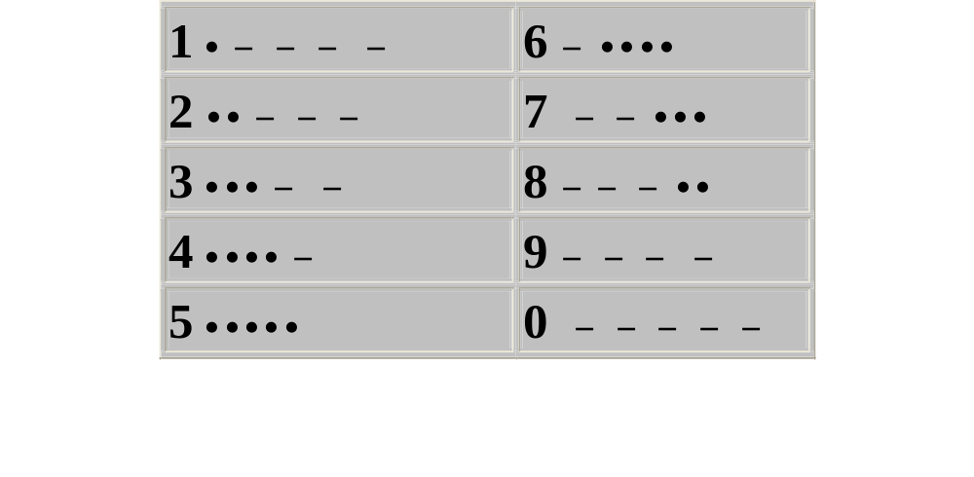
1.1 Conceptos básicos
Ejemplo de código (binario):
  Código Morse (1791-1872)
Tecnología y Organización de Computadores

Slide 10
1.1 Conceptos básicos
En el interior de los computadores la información se almacena y se transfiere de un sitio a otro según un código que utiliza sólo dos valores (código binario) representados por 0 y 1. En las E/S se efectúa la transformación.
M-4432AH
Albacete
3456,27 Dm
0101000111010101
0110000111
3.327,54
1101010100010110110101
101100101
00011111
En un lugar de la Mancha,...
0111011000011101110101110111
Ciudad Real
< [ ^ % / ( & ) $ ; , :
X = 256,32
               
← ∝ ⇔ ℜ ψ ∃ ∈⊕
Tecnología y Organización de Computadores

Slide 11
1.1 Conceptos básicos
UNIDADES DE INFORMACIÓN:
  Bit (b) →
    unidad más elemental o capacidad mínima de información.
    Es una posición o variable que toma el valor 0 ó 1.
  Byte (B) →
    En la actualidad se considera sinónimo de grupo de 8 bits.
    (Históricamente: nº de bits necesarios para almacenar un carácter. )
Tecnología y Organización de Computadores

Slide 12
1.1 Conceptos básicos
Ejemplo G24 B
  G → 0100 0111
  2 → 0011 0010
  4 → 0011 0100
  SP → 0010 0000
  B → 0100 0010
Tecnología y Organización de Computadores

Slide 13
1.1 Conceptos básicos
MÚLTIPLOS (de bit, Byte, palabra,…):
  1 Kilo (K) = 2¹⁰ = 1024 ≈ 10³
  1 Mega (M) = 2¹⁰K = 2²⁰ = 1.048.576 ≈ 10⁶
  1 Giga (G) = 2¹⁰M = 2³⁰ = 1.073.741.824 ≈ 10⁹
  1 Tera (T) = 2¹⁰G = 2⁴⁰ ≈ 10¹²
  1 Peta (P) = 2¹⁰T = 2⁵⁰ ≈ 10¹⁵
  1 Exa(E) = 2¹⁰P = 2⁶⁰ ≈ 10¹⁸
Tecnología y Organización de Computadores

Slide 14
1.1 Conceptos básicos. Prefijos binarios
  kibi- (símbolo Ki), 2¹⁰ = 1.024
  mebi- (símbolo Mi), 2²⁰ = 1.048.576
  gibi- (símbolo Gi), 2³⁰ = 1.073.741.824
  tebi- (símbolo Ti), 2⁴⁰ = 1.099.511.627.776
  pebi- (símbolo Pi), 2⁵⁰ = 1.125.899.906.842.624
  exbi- (símbolo Ei), 2⁶⁰ = 1.152.921.504.606.846.976
Los prefijos SI no se usan para indicar múltiplos binarios.
La parte bi del prefijo viene de la palabra binario, por ejemplo, kibibyte significa un kilobinario byte, que son 1.024 bytes
Ejemplos: kibibit (Kibit o Kib) o kibibyte (KiB), Mibibyte (MiB).
http://es.wikipedia.org/wiki/Prefijos_binarios
Tecnología y Organización de Computadores

Slide 15
1.1. Conceptos básicos. Programas e instrucciones
Las instrucciones se forman con elementos o símbolos tomados de un determinado repertorio, y se construyen siguiendo unas reglas precisas.
Todo lo relativo a los símbolos y reglas para construir o redactar con ellos un programa se denomina lenguaje de programación.
Tecnología y Organización de Computadores

Slide 16
1.1. Conceptos básicos. Programas e instrucciones
Una instrucción es un conjunto de símbolos que representan una orden de operación o tratamiento para la computadora. Las operaciones suelen realizarse con datos.
Un programa es un conjunto ordenado de instrucciones que se dan a la computadora indicándole las operaciones o tareas que se desea realice.
Tecnología y Organización de Computadores

Slide 17
1.1. Conceptos básicos. Tipos de instrucciones.
Instrucciones de transferencias de datos.
  Transferir datos de una unidad a otra. Por ejemplo, de E/S.
Instrucciones de tratamiento.
  Instrucciones aritmético-lógicas.
Instrucciones de bifurcación y saltos.
  Permiten alterar el orden secuencial de ejecución.
  Saltos y llamadas/retornos de subrutinas (procedimientos)
Otras instrucciones.
  Detener el funcionamiento de la computadora, a la espera de una acción del operador,...
Tecnología y Organización de Computadores

Slide 18
1.1. Conceptos básicos. Lenguaje máquina
El lenguaje máquina es el único que entienden los circuitos del computador (CPU). Las instrucciones se forman por bits agrupados en campos:
  Campo de código de operación indica la operación correspondiente a la instrucción.
  Campos de dirección especifican los lugares (o posición) dónde se encuentra o donde ubicar los datos con los que se opera.
Tecnología y Organización de Computadores

Slide 19
1.1. Conceptos básicos. Lenguaje de alto nivel
El lenguaje máquina tiene serios inconvenientes:
  depende del modelo de procesador;
  el repertorio de instrucciones es muy reducido, conteniendo sólo operaciones muy elementales;
  es muy laborioso programar con él por tener que utilizar sólo números; etc.
Para evitar estos problemas:
  Se han ideado lenguajes de alto nivel, que no dependen de la computadora, para facilitar la tarea de programación.
  Ejemplos: BASIC, FORTRAN, COBOL, Pascal, Logo, C, Ada, Prolog, Lisp, etc.
Tecnología y Organización de Computadores

Slide 20
Tema 1. Introducción
CONTENIDOS:
1.1. Conceptos básicos.
1.2. Estructura funcional de un computador.
1.3. Representación de datos numéricos.
1.4. Niveles conceptuales de descripción de un computador.
1.5. Sistemas analógicos y digitales.
Tecnología y Organización de Computadores

Slide 21
1.2. Estructura funcional de un computador
c
Memoria masiva (MM)
d,i
Unidades centrales
c
Memoria principal (M)
(datos e instrucciones)
d,i
i
d
d
Entrada (E)
e
e
Salida (S)
c
Unidad de control (CU)
e
c
Unidad de tratamiento (con ALU)
c
Procesador (CPU)
e
e
d: datos ; i: instrucciones
e: señales de estado c: señales de control
Tecnología y Organización de Computadores

Slide 22
1.2. Estructura funcional de un computador
UNIDAD DE ENTRADA (E).
    Dispositivo por donde se introducen en la computadora los datos e instrucciones. Transforman las informaciones de entrada en señales binarias de naturaleza eléctrica. Ejemplos: un teclado, un digitalizador, una lectora de tarjetas de crédito, etc..
UNIDAD DE SALIDA (S).
    Dispositivo por donde se obtienen los resultados de los programas ejecutados en la computadora. Transforman las señales eléctricas binarias en caracteres escritos o gráficos visualizados. Ejemplos: un monitor de vídeo, una impresora o un registrador gráfico
Tecnología y Organización de Computadores

Slide 23
1.2. Estructura funcional de un computador
MEMORIA (M)
  Es la unidad donde se almacenan tanto los datos como las instrucciones. Existen dos tipos básicos de memoria, diferenciados principalmente por su velocidad.
      Memoria principal, o central, o interna.
      Memoria masiva auxiliar, secundaria o externa.
Tecnología y Organización de Computadores

Slide 24
1.2. Estructura funcional de un computador
MEMORIA (M)
  Memoria principal, o central, o interna.
    Actúa con gran velocidad → ligada directamente a las unidades más rápidas (UC y ALU).
    Para que un programa se ejecute debe estar almacenado (cargado) en la memoria principal.
    Son circuitos integrados (IC).
    Estructurada en posiciones (palabras de memoria) de un determinado número de bits.
    Para leer o escribir una información es necesario dar la dirección de la posición.
Tecnología y Organización de Computadores

Slide 25
1.2. Estructura funcional de un computador
Se accede (lee o escribe) a las posiciones (palabras) de memoria, por medio de direcciones.
0
Dirección
Contenido
ab75
1
0
ab75
2356
2
1
2356
3725
3
4832
2
3725
4
3
4832
2437
5
4326
4
2437
5
4326
Es muy importante distinguir entre contenidos y direcciones
.
.
.
.
.
5
255
3456
5
3456
2
Tecnología y Organización de Computadores

Slide 26
Tema 1. Introducción
CONTENIDOS:
1.1. Conceptos básicos.
1.2. Estructura funcional de un computador.
1.3. Representación de datos numéricos.
1.4. Niveles conceptuales de descripción de
un computador
1.5. Sistemas analógicos y digitales.
Tecnología y Organización de Computadores

Slide 27
1.3 Representación de datos numéricos
Los datos se introducen en el ordenador en lenguaje escrito y por tanto se codifican como cualquier texto según el código de E/S. Es decir, los números son tratados y codificados como caracteres de texto.
Esta codificación es inapropiada para operar, ya que no se basa en un sistema de numeración matemático.
Si un número se va a utilizar en un programa como un dato numérico, el ordenador efectúa una transformación entre códigos binarios, obteniéndose una representación en el sistema de numeración en base 2, y, por tanto, apta para realizar operaciones aritméticas.
Tecnología y Organización de Computadores

Slide 28
1.3 Representación de datos numéricos
Al introducir un número en el ordenador se codifica y almacena como un texto cualquiera.
Cuando un programa va a utilizar un dato, según las operaciones que se vayan a realizar con él, el programador le asocia un tipo u otro.
Los lenguajes de programación contienen reglas para poder determinar si un dato concreto se va a utilizar como texto, como número, como número real, etc.
Cuando se traduce el programa a lenguaje máquina o cuando se ejecuta, los datos se transforman al tipo especificado por el programador de forma que se realicen las operaciones con ellos de forma adecuada.
Tecnología y Organización de Computadores

Slide 29
1.3 Representación de datos numéricos
Datos de tipo entero representados en binario
  Enteros sin signo: valor absoluto
  Enteros con signo
    Signo y magnitud
    Complemento a uno
    Complemento a dos
    Sesgada
Datos de tipo real
Tecnología y Organización de Computadores
Notes:
Los datos de tipo entero se pueden representar de muchas formas: representados en binario, BCD, etc.

Slide 30
1.3 Representación de datos numéricos. datos de tipo entero representados en binario.
Enteros sin signo:
  Los n bits representan el valor absoluto del número.
  Por ejemplo, si n=8:
Nº decimal | Enteros sin signo
 | Valor absoluto
24 | 00011000
Tecnología y Organización de Computadores

Slide 31
1.3 Representación de datos numéricos.
Datos de tipo entero representados en binario
Enteros con signo:
 |  | (1 bit) | (n-1 bits)
Signo y magnitud: |  | 0/1 | Valor absoluto de N
Complemento a 1: | N > 0 | 0 | Valor absoluto de N
 | N < 0 | 1 | Complemento a 1 de N
Complemento a 2: | N > 0 | 0 | Valor absoluto de N
 | N < 0 | 1 | Complemento a 2 de N
Sesgado: | S=2^{n-1} | N+S
Tecnología y Organización de Computadores

Slide 32
1.3 Representación de datos numéricos.
Datos de tipo entero representados en binario
Ejemplo: obtener la representación en las cuatro formas vistas del número entero N= 87 con n =8 bits.
87)₁₀ = 57)₁₆ = 01010111)₂
  Signo y magnitud: como N>0 → S=0
  N= 01010111
  Complemento a 1: como N>0, N=|N|
  N = 01010111
  Complemento a 2: como N>0, N=|N|
  N = 01010111
  Sesgada: N + S donde S = 2^{n-1} = 2⁷ = 10000000
  N=01010111 + 1000000 = 11010111
87 | 16
07 | 5
Tecnología y Organización de Computadores

Slide 33
1.3 Representación de datos numéricos.
Datos de tipo entero representados en binario
Ejemplo: obtener la representación en las cuatro formas vistas del número entero N= -87 con n =8 bits.
87)₁₀ = 57)₁₆ = 01010111)₂
  Signo y magnitud: como N<0 → S=1
  N= 11010111
  Complemento a 1: como N<0, C₁(|N|)
  N = 10101000
  Complemento a 2: como N<0, C₂(|N|)
  N = 10101001
  Sesgada: N + S donde S = 2^{n-1} = 2⁷ = 10000000
  N=- 01010111 + 1000000 = 00101001
87 | 16
07 | 5
Tecnología y Organización de Computadores

Slide 34
1.3 Representación de datos numéricos.
Datos de tipo entero representados en binario
Ejemplo: representaciones de datos de n=4 bits de tipo entero:
Nº Decimal | Sin signo | Signo y magnitud | Complemento a 1 | Complemento a 2 | Sesgada (Sesgo=8)
(8-15) +7 +6 +5 +4 +3 +2 +1 +0 | … 0111 0110 0101 0100 0011 0010 0001 0000 | no 0111 0110 0101 0100 0011 0010 0001 0000 | no 0111 0110 0101 0100 0011 0010 0001 0000 | no 0111 0110 0101 0100 0011 0010 0001 0000 | no 1111 1110 1101 1100 1011 1010 1001 1000
-0 -1 -2 -3 -4 -5 -6 -7 -8 |  | 1000 1001 1010 1011 1100 1101 1110 1111 | 1111 1110 1101 1100 1011 1010 1001 1000 | -- 1111 1110 1101 1100 1011 1010 1001 1000 | -- 0111 0110 0101 0100 0011 0010 0001 0000
Tecnología y Organización de Computadores

Slide 35
1.3 Representación de datos numéricos.
Datos de tipo entero representados en binario.
Extensión del signo.
La extensión del signo es una consecuencia directa de la utilización de un número mayor de bits que el estrictamente necesario para representar un dato numérico.
Supóngase que se tienen datos enteros con n’=6 bits y se quiere utilizar una representación para datos enteros con n=8 bits y se utiliza la representación con signo en complemento a 2. Se desea estudiar cómo se haría la extensión del signo para los datos enteros con signo
+24)₁₀ y -24)₁₀
+24)₁₀ = 011000)₂
-24)₁₀ = C₂ (+24) = C₂ (011000) = C₁ (011000)+1 = 100111+1 = 101000)₂
El bit en rojo sería el bit de signo.
Tecnología y Organización de Computadores

Slide 36
1.3 Representación de datos numéricos.
Datos de tipo entero representados en binario.
Extensión del signo.
Para el caso de datos enteros positivos (en la representación complemento a 2), para la extensión del signo basta con completar con ceros a la izquierda del dato representado hasta llegar a completar la palabra. Por ejemplo:
+24)₁₀ = 011000)₂ ; con n = 8 bits +24)₁₀ = 00011000)₂
Para el caso de datos enteros negativos (en la representación complemento a 2), para la extensión del signo basta con completar con unos a la izquierda del dato representado en complemento a 2 hasta llegar a completar la palabra. Por ejemplo:
-24)₁₀ = 101000; con n = 8 bits -24)₁₀ = 11101000
El bit de signo se extiende hasta completar todos los bits de la palabra.
Tecnología y Organización de Computadores

Slide 37
1.3 Representación de datos numéricos.
Datos de tipo entero representados en binario.
Extensión del signo.
En el caso de datos enteros negativos (en la representación de complemento a 2), la extensión del signo sería equivalente a hacer el complemento a 2 de todo el dato positivo extendido considerando todos los bits de la representación. Por ejemplo:
+24)₁₀ = 011000)₂ ; con n = 8 bits +24)₁₀ = 00011000)₂
C₂ (+24) = C₂ (00011000) = = C₁ (00011000) + 1 = 11100111 + 1 = 11101000
Tecnología y Organización de Computadores

Slide 38
1.3 Representación de datos numéricos.
Datos de tipo entero representados en binario
Si como resultado de una operación se obtiene un número fuera de los límites máximo y mínimo se dice que se ha producido un desbordamiento.
Por ejemplo: si n=32 bits, en complemento a 2:
N(máximo) = 2³¹-1 = 2.147.483.647
N(mínimo) = -(2³¹) = - 2.147.483.648
desbordamiento
desbordamiento
- ∞
+∞
- 2³¹
2³¹-1
0
Tecnología y Organización de Computadores

Slide 39
1.3 Representación de datos numéricos. Datos de tipo real.
Representación en coma o punto fijo.
Este tipo de representación numérica se utiliza para representar números reales (expresados estos en cualquier base) con un número fijo de cifras (p) para representar la parte entera y otro número fijo de cifras (q) para representar la parte fraccionaria, separadas ambas por una coma o punto decimal.
En algunos casos se considera que la representación de números enteros es una representación en coma fija en la que no hay cifras en la parte fraccionaria (q=0).
Ejemplos:
  En base 10: 356,2378 (p=3 , q=4)
  En base 2 : 1100,01011 (p=4 , q=5)
Tecnología y Organización de Computadores

Slide 40
1.3 Representación de datos numéricos. Datos de tipo real.
Representación en coma o punto fijo.
Al considerar un número fijo de cifras (p) para representar la parte entera y otro número fijo de cifras (q) para representar la parte fraccionaria se pueden cometer inexactitudes en la representación del dato numérico.
Esto da lugar a errores en la representación del dato numérico bien sea por truncamiento o por redondeo.
Tecnología y Organización de Computadores

Slide 41
1.3 Representación de datos numéricos. Datos de tipo real.
Representación en coma o punto fijo.
Recordemos que (Seminario 1), para la conversión de un número de decimal a binario se procede como sigue:
La parte entera del número binario se obtiene dividiendo entre 2 la parte entera del número decimal de partida, y de los cocientes que sucesivamente se vayan obteniendo (sin obtener decimales en el cociente).
La parte fraccionaria del número binario se obtiene multiplicando por 2 sucesivamente la parte fraccionaria del número decimal de partida y las partes fraccionarias que se van obteniendo en los productos sucesivos.
El número binario se forma con los restos de las divisiones y el último cociente (tomando el último cociente como el bit más significativo y el primer residuo como el bit menos significativo), “,”, las partes enteras de los productos obtenidos (siendo el bit más significativo el del primer producto, y el menos significativo el del último producto).
Tecnología y Organización de Computadores
Notes:
Como hemos visto, las operaciones aritméticas en un computador se suelen realizar utilizando una representación en binario. Aunque el ordenador hace automáticamente los cambios de decimal a binario es conveniente conocerlo.

Slide 42
1.3 Representación de datos numéricos. Datos de tipo real.
Representación en coma o punto fijo.
Ejemplo:
Transformar de decimal a binario: 74,423)₁₀
74 | 2
14 | 37 | 2
0 | 17 | 18 | 2
 | 1 | 0 | 9 | 2
 |  |  | 1 | 4 | 2
 |  |  |  | 0 | 2 | 2
 |  |  |  |  | 0 | 1
0.423 |  | 0.846 |  | 0.692 |  | 0.384 |  | 0.768
X 2 |  | X 2 |  | X 2 |  | X 2 |  | X 2
0.846 |  | 1.692 |  | 1.384 |  | 0.768 |  | 1.536 | ...
Parte fraccionaria: 01101...
Parte entera:1001010
74,423)₁₀ = 1001010, 01101...)₂
Tecnología y Organización de Computadores
Notes:
Ejemplos 3.4 y 3.5 del texto

Slide 43

1.3 Representación de datos numéricos. Datos de tipo real.
Representación en coma o punto fijo.
Sea un número decimal con una parte entera (E) y una parte fraccionaria (F).
Para representar en binario la parte entera (E) del número decimal se requieren, al menos, p bits tales que:
La representación en binario de la parte fraccionaria (F) de un número decimal con cifras fraccionarias puede dar lugar a una parte fraccionaria en binario con un número de cifras mucho mayor que las de la parte fraccionaria del número decimal o incluso infinitas cifras. Si el número binario se almacena con un número prefijado (q) de bits se producirá en la representación binaria un error de truncamiento.
Tecnología y Organización de Computadores

Slide 44
1.3 Representación de datos numéricos. Datos de tipo real.
Representación en coma o punto fijo.
Ejemplo:
Transformar de decimal a binario: 74,423)₁₀
a) Parte entera (E):
- Número de bits (p) mínimo para representar la parte entera:
- Parte entera: 1001010
b) Parte fraccionaria (F):
    Número de bits (q) para representar la parte fraccionaria: a priori desconocido.
    Suponiendo q = 5 bits para representar la parte fraccionaria:
    Parte fraccionaria: 01101
c) Representación binaria en coma fija del número decimal:
d) Representación decimal del dato binario 1001010,01101 = 74,40625
e) Se produce un error de truncamiento.
74,423)₁₀ = 1001010, 01101)₂
Tecnología y Organización de Computadores
Notes:
Ejemplos 3.4 y 3.5 del texto

Slide 45
1.3 Representación de datos numéricos. Datos de tipo real.
Representación en coma o punto fijo.
PROBLEMAS:
Puede ser que no haya suficientes bits (p) para realizar la representación binaria de la parte entera (E) de números decimales. Con p bits se puede llegar a representar un número entero (sin signo) como máximo de 2^{p} – 1.
La representación de la parte fraccionaria del número decimal (F) puede requerir un número infinito de bits. Si se elige una representación de la parte fraccionaria con q bits se produce un error entre el número decimal y el número representado en binario.
Si se realizan multiplicaciones de dos datos binarios representados con B = p+q bits, para representar el resultado se requieren 2*B bits, que excede el número fijo de bits para la representación.
Tecnología y Organización de Computadores
Notes:
Ejemplos 3.4 y 3.5 del texto

Slide 46
1.3 Representación de datos numéricos. Datos de tipo real.
Representación en coma o punto flotante.
Un número real se puede representar de otras formas, por ejemplo:
N = 3257,3285= 3257,3285·10⁰ = 3,2573285·10³ = =32573285·10⁻⁴ = 3257328900·10⁻⁶ = ...
En este caso es como si la coma decimal fuera variando o “flotando” de una parte a otra del número.
Se dice que el numero está normalizado cuando la cifra mas significativa esta en la posición de las unidades:
N = 3,2573285·10³
Tecnología y Organización de Computadores

Slide 47
1.3 Representación de datos numéricos. Datos de tipo real.
Representación en coma o punto flotante.
Es decir, podemos transformar la representación de un número real, N, conservando su valor, cambiando el exponente, E, y reajustando adecuadamente la mantisa, M.
Denominación:
  notación exponencial,
  notación científica
  notación en punto o coma flotante.
  N = ± M · B^{E}
±: signo del número, M: mantisa, B: base, E: exponente
Mantisa
Exponente
N = - 1,0728937 x 10 ⁻¹⁵
Signo del nº
Base del exponente
Tecnología y Organización de Computadores
Notes:
Reajuste de la mantisa: si aumentamos (disminuimos) en una unidad E, debemos dividir (multiplicar) M por B.
Se denomina notación en coma flotante porque podemos desplazar la coma a derecha o izquierda variando el valor del exponente.

Slide 48
1.3 Representación de datos numéricos. Datos de tipo real.
Representación en coma o punto flotante.
Vamos a ver la Normalización IEEE 754, que tiene una aceptación prácticamente universal.
Se transforma N a binario natural, con base del exponente B=2: N = ± M · 2E
Por ejemplo:
Mantisa: M
Exponente: E
N = - 1,0100111 x 2 ⁻¹⁵
Signo
Base del exponente: 2
Tecnología y Organización de Computadores
Notes:
La representación y manejo de datos se puede hacer por hardware (procesador de coma flotante, FPU) o por software con los traductores de lenguajes.

Slide 49
1.3 Representación de datos numéricos. Datos de tipo real.
Representación en coma o punto flotante.
Campo del signo, s (1 bit): El bit de signo es cero para los números positivos y uno para los números negativos.
Campo del exponente, e (ne bits): El exponente se almacena en forma de “entero sesgado”:
e = S + E = 2 ^{ne-1} – 1 + E
Campo fraccionario de la mantisa, m (nm bits): parte fraccionaria de la mantisa (M) normalizada.
(1 bit) | (ne bits) | (nm bits)
signo | exponente | mantisa
s | e | m
0/1 | Exponente sesgado | Parte fraccionaria de la mantisa normalizada
Tecnología y Organización de Computadores
Notes:
¿Cuántos bits se consideran para ne y nm?

Slide 50
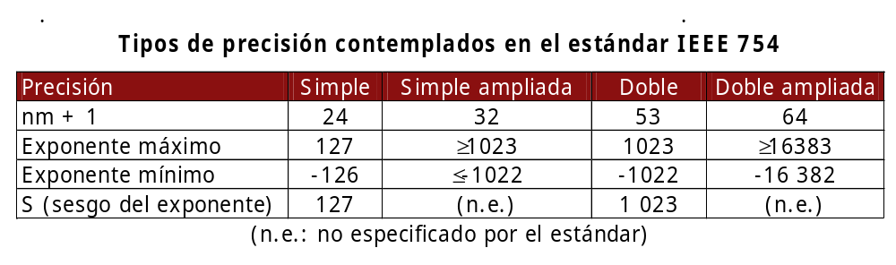
1.3 Representación de datos numéricos. Datos de tipo real.
Representación en coma o punto flotante.
El estándar IEEE 754 considera cuatro tamaños o precisiones posibles de datos: simple precisión (n=32), simple ampliada, doble (n=64), y doble ampliada; aunque sólo especifica completamente las precisiones sencilla y doble.
Simple precisión:
n=32, ne=8 y nm=23, sesgo: S = 2⁷-1 = 127.
Tecnología y Organización de Computadores

Slide 51
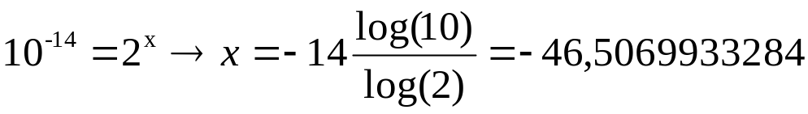
1.3 Representación de datos numéricos. Datos de tipo real.
Representación en coma o punto flotante.
Ejemplo: Obtener la representación interna del número decimal – 632·10⁻¹⁶ según la norma IEEE 754 simple precisión (n=32, ne=8 y nm=23).
Normalización del número: N = – 632·10⁻¹⁶ = – 6,32·10⁻¹⁴
Pasar a la forma: N = ± M · 2E
  el exponente tiene que ser entero:
  N = –6,32·2^{-46,506993} = -6,32·2^{-0,506993} ·2⁻⁴⁶ =-4,4473046·2⁻⁴⁶
  El número a almacenar es:
  N = -4,4473046·2⁻⁴⁶
Tecnología y Organización de Computadores

Slide 52
1.3 Representación de datos numéricos. Datos de tipo real.
Representación en coma o punto flotante.
Signo: negativo → S=1
Mantisa: hay que obtener 23 bits de mantisa; paso la mantisa a binario.
N=- 4,4473046 ·2⁻⁴⁶)₁₀
HEX BIN
4 = 4 → 4 → 0100
0,4473046 x 16 = 7,1568736 → 7 → 0111
0,1568736 x 16 = 2,5099776 → 2 → 0010
0,5099776 x 16 = 8,1596416 → 8 → 1000
0,1596416 x 16 = 2,5542656 → 2 → 0010
0,5542656 x 16 = 8,8682496 → 8 → 1000
0,8682496 x 16 = 13,8919936 → D → 1101
N = -0100,0111 0010 1000 0010 1000 1101·2⁻⁴⁶ =
= - 1,00 0111 0010 1000 0010 1000 1101·2⁻⁴⁴
por tanto: m = 00011100101000001010001 (sin redondeo)
Exponente: e = S + E = 127 – 44 = 83)₁₀ = 01010011)₂
1 | 01010011 | 00011100101000001010001
Tecnología y Organización de Computadores
Notes:
En http://babbage.cs.qc.edu/courses/cs341/IEEE-754.html teneis un conversor de Decimal a IEEE-754
En http://babbage.cs.qc.edu/courses/cs341/IEEE-754hex32.html teneis un conversor de IEEE-754 Simple precisión a decimal
En http://babbage.cs.qc.edu/courses/cs341/IEEE-754hex64.html teneis un conversor de IEEE-754 Doble precisión a decimal.
Existen técnicas de redondeo pero no las vamos a ver.

Slide 53
1.3 Representación de datos numéricos. Datos de tipo real.
Representación en coma o punto flotante.
Ejemplo: Obtener el valor decimal del nº cuya representación interna es: 1 0011 1110 0011 110, suponiendo n=16 y ne = 8
n = 1 + ne + nm ⇨ 16 = 1 + 8 + nm ⇨ nm = 7
Signo: s = 1 ⇨ N es negativo
Exponente: e = 00111110)₂ = 62)₁₀
Como e=E+S y S=2⁷-1 = 127 ⇨ E=e-S = 62 – 127 = - 65
Mantisa:
La mantisa está normalizada:
M = 1,0011110)₂ = 2⁰ + 2⁻³ + 2⁻⁴ + 2⁻⁵ + 2⁻⁶ = 1,234375)₁₀
N = -1,234375·2⁻⁶⁵
2⁻⁶⁵ = 10^{x →} -65 log2=x log10 → x = - 19,5669
N =-1,234375·2⁻⁶⁵=-1,234375·10^{-19,5669}=
-1,234375·10⁻¹⁹·10^{0,5669}=-0,3345780·10⁻¹⁹=-3,345780142·10⁻²⁰
N = - 3,345780142·10⁻²⁰
s | ne=8 | nm=7
1 | 00111110 | 0011110
Tecnología y Organización de Computadores

Slide 54
1.3 Representación de datos numéricos. Datos de tipo real.
Representación en coma o punto flotante.
Patrones asociados a situaciones especiales:
Número denormalizado: tiene la parte entera igual a 0
    M = [0,m], con M<1
 |  | Signo | Exponente | Mantisa
Nº denormalizado | → | 0/1 | 0000 0000 | m ≠ 0
Cero | → | 0 | 0000 0000 | 000 0000 0000 0000 0000 0000
+ ∞ | → | 0 | 1111 1111 | 000 0000 0000 0000 0000 0000
- ∞ | → | 1 | 1111 1111 | 000 0000 0000 0000 0000 0000
Indeterminado (NaN) |  | 0 | 1111 1111 | m ≠ 0
Tecnología y Organización de Computadores
Notes:
Los números denormalizados se utilizan para ampliar el rango de números pequeños representables.

Slide 55
1.3 Representación de datos numéricos. Datos de tipo real.
Representación en coma o punto flotante.
IEEE 754 simple precisión:
Desbordamiento (a -∞)
Agotamiento
Desbordamiento (a ∞)
0
-3,4·10³⁸
-1,2·10⁻³⁸
1,2·10⁻³⁸
3,4·10³⁸
-1,4·10⁻⁴⁵
1,4·10⁻⁴⁵
Números denormalizados
Tecnología y Organización de Computadores

Slide 56
1.3 Representación de datos numéricos. Datos de tipo real.
Representación en coma o punto flotante.
Problemas por tener un número (n) limitado de bits:
  Precisión limitada
  La ALU debe realizar redondeos.
  Resultados intermedios, pueden dar lugar a números excesivamente pequeños (que se aproximan a 0).
  Resultados numéricos excesivamente altos, es decir por desbordamiento.
  Comparación de dos números muy próximos, o iguales.
Tecnología y Organización de Computadores

Slide 57
Tema 1. Introducción
CONTENIDOS:
1.1. Conceptos básicos.
1.2. Estructura funcional de un computador.
1.3. Representación de datos numéricos.
1.4. Niveles conceptuales de descripción de
un computador
1.5. Sistemas analógicos y digitales.
Tecnología y Organización de Computadores

Slide 58
1.4. Niveles conceptuales de descripción de un computador
El soporte físico, o hardware de un computador es la máquina en sí: el conjunto de circuitos electrónicos, cables, armarios, dispositivos electromecánicos, y otros elementos físicos que forman el computador.
El soporte lógico, software o logical de un computador es el conjunto de programas (del sistema operativo, de utilidades, y de los usuarios) ejecutables por el computador.
Tecnología y Organización de Computadores

Slide 59
USUARIOS Y PROGRAMAS DE APLICACIONES
Niveles conceptuales
Nivel de máquina simbólica
(compiladores, editores, interprete del LC)
Software
Nivel de máquina operativa
(sistema operativo)
Arquitectura
Nivel de máquina convencional
Abstracción
(lenguajes máquina y ensamblador)
Implementación
Nivel Transferencia entre Registros
Hardware
(RTL)
Tecnología
Nivel de lógica digital
Nivel de dispositivos y ctos. electrónicos
Tecnología y Organización de Computadores

Slide 60
1.4 NIVELES DE COMPLEJIDAD EN LA DESCRIPCIÓN DE UN SISTEMA DIGITAL
NIVEL | COMPORTAMIENTO | COMPONENTES ESTRUCTURALES
Nivel de Máquina convencional | Instrucciones máquina | Procesadores, controladores, memorias, ASIC
Nivel de Transferencia entre Registos | Algoritmos Diagramas de flujo Cartas ASM | registros, contadores, memorias, ALUs, MUXs, DEMUXs, etc.
Nivel de Lógica Digital | Ecuaciones booleanas Tablas de estado | Puertas lógicas y biestables
Nivel de dispositivos y Circ. Electrónicos | Ecuaciones diferenciales Diagramas corriente-tensión | N. de Dispositivos: Difusiones N+, P+, etc. N. De Circ.:Transistores, resistencias, condensadores
Tecnología y Organización de Computadores
Notes:
En cada uno de los niveles se aplican los procesos de análisis y síntesis para determinar su comportamiento y estructura.
Nivel de procesador: los componentes básicos son los procesadores, memorias, controladores, e interfaces y microchips. Estos componentes se suelen poner en tarjetas de circuito impreso o en multichips. Su comportamiento se describe mediante lenguajes de descripción hardware, algoritmos o lenguajes de programación.
Nivel de registro: sus componentes son unidades aritméticas y de almacenamiento como sumadores, comparadores, contadores, registros,…. Cada uno es un módulo o unidad con un comportamiento determinado. Se pueden montar físicamente en microchips que se usan como componentes básicos del siguiente nivel. Su comportamiento se describe con diagramas de flujo, FSM o tablas de estado.
Nivel de puerta: sus componentes son puertas lógicas (circuitos que realizan operaciones booleanas) y biestables (elemento de memoria que puede almacenar 1 bit). Físicamente se pueden agrupar en módulos o unidades aritméticas o de almacenamiento y se usan como componentes básicos a nivel de registro. Su funcionamiento se describe en forma de ecuaciones booleanas y máquinas de estados finitos (FSM).
Nivel electrónico:sus componentes son transistores, resistencias, condensadores que se unen para formar circuitos analógicos o digitales que realizan una determinada función, que se describe mediante ecuaciones diferenciales o relaciones corriente/tensión.
Nivel físico: semiconductores, polisilicio, etc para construir transistores, resistencias, etc.

Slide 61
1.4 Niveles de complejidad en la descripción de un sistema digital.
El análisis o diseño de un sistema digital se realiza en varios pasos de distinta complejidad o niveles de abstracción.
  Nivel de sistema: identifica los grandes componentes estructurales del sistema digital.
  Nivel de procesador: identifica los componentes de mayor nivel, su comportamiento y sus interconexiones. (CPU, memoria, periféricos).
  Nivel de registro: estudia el comportamiento de las unidades funcionales que constituyen el sistema.
  Nivel lógico: relaciona los detalles del sistema desde un punto de vista técnico (Diseño lógico → puertas lógicas).
  Nivel electrónico: se construyen circuitos electrónicos que constituyen los bloques diseñados en el nivel lógico.
  Nivel físico: detalles a nivel físico microscópico para implementar o fabricar el sistema.
Tecnología y Organización de Computadores
Notes:
Nivel de procesador: identifica los componentes de mayor nivel, su comportamiento y sus interconexiones. Ej del computador: CPU, memoria, controladores E/S, buses. También la programación a bajo nivel: conjunto de instrucciones, como se ejecutan.
Nivel de registros: comportamiento de las unidades funcionales que constituyen un sistema digital en términos de transferencia entre registros. La información va de un registro a otro a través de ctos. combinacionales. Codificadores, decodificadores, registros, memorias, etc.
Nivel lógico: (o nivel de puertas lógicas) hay que especificar cada subsistema (circuitos combinacionales y secuenciales) mediante primitivas llamadas puertas lógicas cuyo comportamiento se define mediante funciones binarias. En esta asignatura nos centramos en el diseño de sistemas digitales a nivel lógico.
Nivel electrónico: se describe mediante ecuaciones diferenciales. Se construyen los bloques diseñados en el nivel lógico a partir de transistores, diodos, resistencias, etc.
Nivel físico: implementar los diseños lógicos descritos a nivel eléctrico con dispositivos físicos. En la mayoría de los sistemas serán circuitos integrados. Componentes: semiconductores, metales, polisilicio, etc.

Slide 62
Tema 1. Introducción
CONTENIDOS:
1.1. Conceptos básicos.
1.2. Estructura funcional de un computador.
1.3. Representación de datos numéricos.
1.4. Niveles conceptuales de descripción de
un computador
1.5. Sistemas analógicos y digitales.
Tecnología y Organización de Computadores

Slide 63
1.5. Sistemas analógicos y digitales
Existen dos formas básicas de representar la información: analógica y digital.
Las magnitudes físicas que pueden tomar infinitos valores y varían de forma continua se denominan variables analógicas o continuas.
Señal analógica: señal física que se utiliza para representar una variable analógica.
La mayor parte de las variables físicas de la naturaleza (temperatura, tensión, intensidad luminosa, posición, sonido, etc.) varían continuamente con el tiempo.
Siempre se puede encontrar un valor entre dos valores cualesquiera.
Un sistema analógico es aquel que procesa señales analógicas.
Tecnología y Organización de Computadores

Slide 64
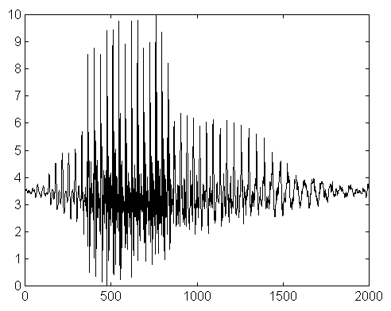
1.5 Sistemas analógicos y digitales
Ejemplo: señal de audio que representa la palabra “mano” capturada a través de un micrófono
Tecnología y Organización de Computadores

Slide 65
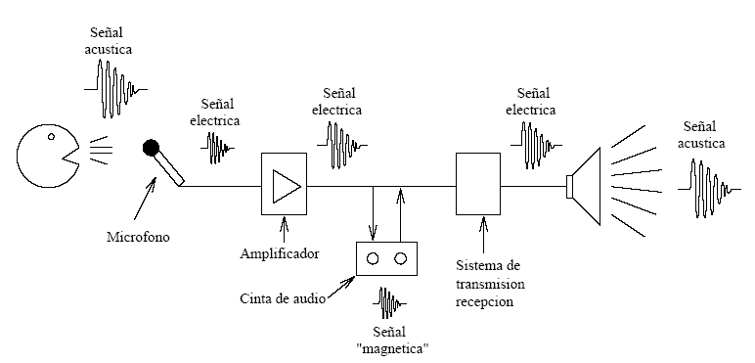
1.5 Sistemas analógicos y digitales
Sistema de audio analógico:
Tecnología y Organización de Computadores

Slide 66
1.5 Sistemas analógicos y digitales
Señal digital: señal física que se utiliza para representar una magnitud que toma valores discretos.
Muchas señales físicas que se emplean para transmitir información son de naturaleza analógica (tensión eléctrica).
Sin embargo, las señales analógicas se pueden cuantizar o muestrear o digitalizar, tomando un valor (una muestra) de dicha señal cada cierto tiempo (periodo de muestreo).
Una señal digital puede caracterizarse por varios niveles, n. En este curso nos referiremos al caso particular de señales digitales binarias (n=2). En general, un nivel será 0 ó L y el otro 1 ó H.
Un sistema digital es cualquier dispositivo destinado a generar, transmitir, procesar o almacenar señales digitales.
Tecnología y Organización de Computadores

Slide 67
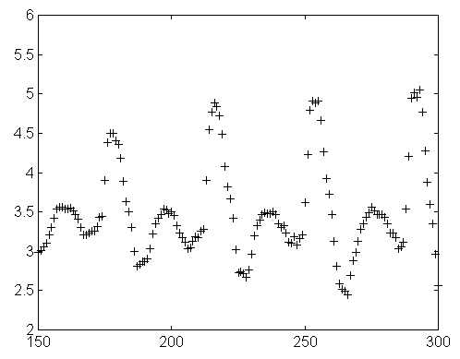
1.5 Sistemas analógicos y digitales
Señal muestreada a F_{s}= 8 KHz (T_{s}=0,125 ms)
(Tramo comprendido entre 150 y 300)
Tecnología y Organización de Computadores

Slide 68


1.5 Conceptos básicos. Sistemas analógicos y digitales
Más muestras Menos muestras
Tecnología y Organización de Computadores

Slide 69
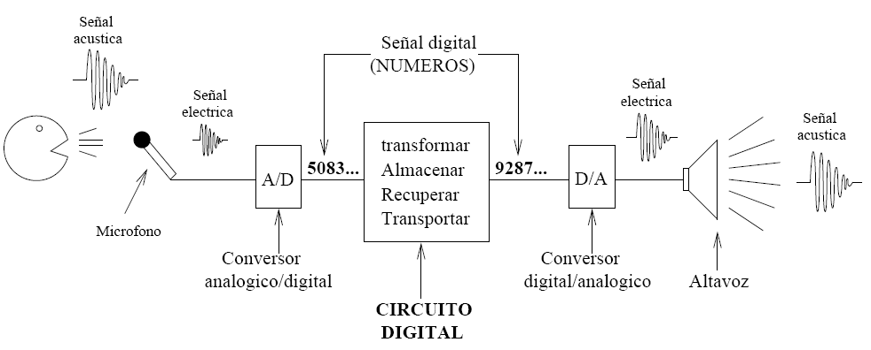
1.5 Conceptos básicos. Sistemas analógicos y digitales
Sistema de audio digital:
Tecnología y Organización de Computadores

Slide 70
1.5 Sistemas analógicos y digitales
Sistemas analógicos:
  Más sensibles a ruidos, a cambios en las condiciones (T, V, …) ↓
  Lecturas imprecisas de los valores ↓
  Contiene toda la información ↑
Sistemas digitales binarios:
  Resolución dependiente de la frecuencia de muestreo y número de bits por dato
  Compromiso velocidad/nº líneas, según transmisión paralelo o serie ↓
  Más fiabilidad y precisión en almacenamiento, procesamiento y transmisión de señales ↑
  Diseño más fácil basado en decisiones lógicas y conmutadores (Sí/No, 1/0, ON/OFF) ↑
  Metodologías de diseño y herramientas CAD altamente desarrolladas y bien conocidas ↑
Tecnología y Organización de Computadores

Slide 71
CAPÍTULO 1
INTRODUCCIÓN.
TECNOLOGÍA Y ORGANIZACIÓN DE COMPUTADORES
1º Grado en Ingeniería Informática.

